Slide 1

Progetto: BOOK&TAKE
Presented by Alessio Tommasi, Jhefferson Castro e Augustina Bulicanu

Slide 2
Nella nostra scuola c’è la possibilità, di comprare da una persona esterna la merenda, entro le ore 10:00 ogni classe deve consegnare la lista (fogli prestampati che contengono la lista dei prodotti presenti) con le prenotazioni della classe, all’intervallo ogni rappresentante ritira i prodotti della propria classe.
Si è pensato di sviluppare un’applicazione che permettesse di svolgere questo compito direttamente da un dispositivo mobile. L’idea è quella di agevolare sia gli studenti che l’addetta alle vendite, rendendo più efficiente il processo di prenotazione e allo stesso tempo evitare lo spreco di carta.
L’applicazione contiene due interfacce differenti: un’interfaccia per gli studenti e una per l’addetta alle vendite.
L’ utilizzo dell’applicazione è stato pensato come segue: saranno solo i rappresentanti di classe ad installare l’applicazione e avranno loro la responsabilità delle prenotazioni.
All’ addetta alle vendite, che avrà anche lei installato l’applicazione, arriveranno le prenotazioni da parte di ogni classe.

Slide 3
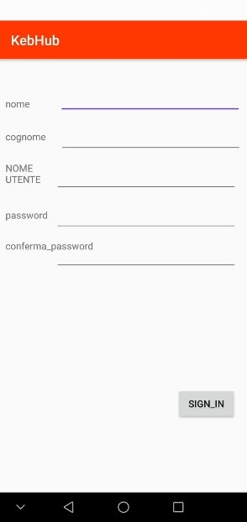
Interfaccia per la registrazione di un nuovo utente.
A tutte le classi viene fornito un codice che al primo utilizzo viene usato sia come utente che come password, al primo utilizzo il programma obbliga l’utente a cambiare la password.

Slide 4
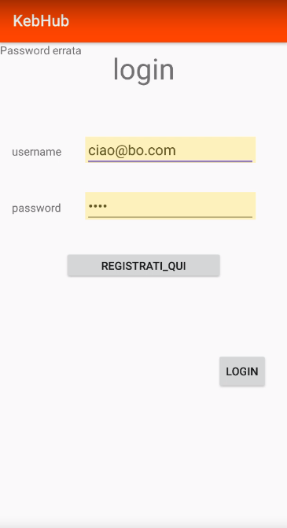
Login- interfaccia per gli studenti.

Slide 5
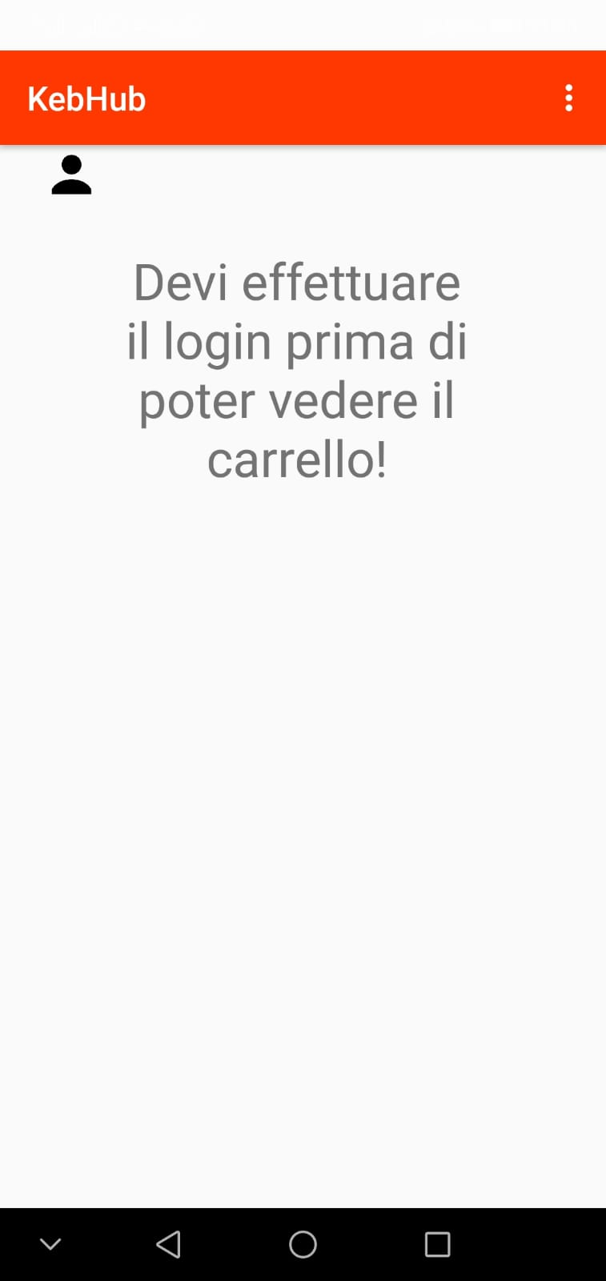
Messaggio di errore nell’area carrello se non si effettua il login.

Slide 6
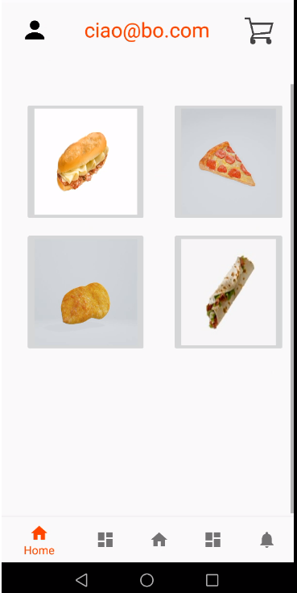
Schermata principale dell’applicazione, da qui si può accedere all’area di login, al carrello e in diversi modi (grazie allo swipe o cliccando sulle immagini nei quadrati) all’ elenco delle diverse tipologie di prodotto. (come mostra l’immagine le tipologie sono 4: panino, pizza, cotoletta e piadina; ognuno di loro ha una lista di sottotipi ).

Slide 7
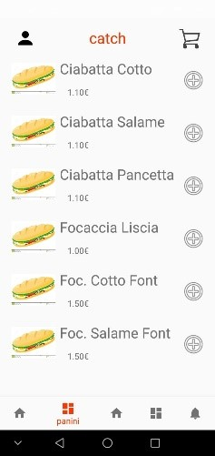
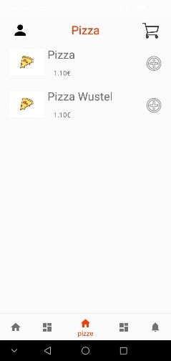
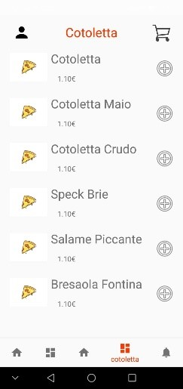
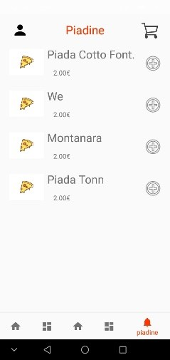
Elenco dei sottotipi delle quattro diverse tipologie di prodotto.

Slide 8
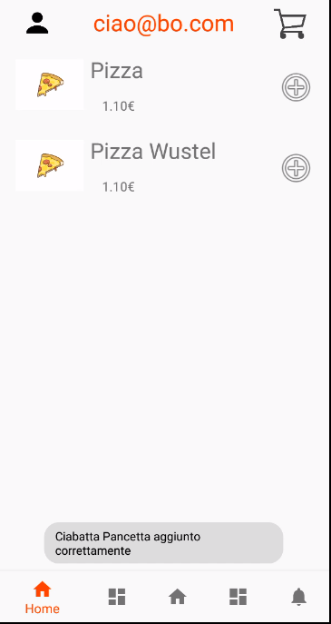
I prodotti desiderati vengono aggiunti al carrello premendo sull’icona (+).

Slide 9
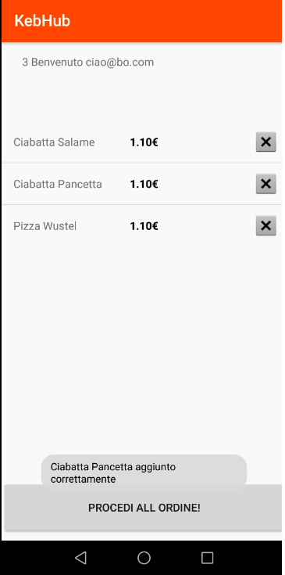
Schermata di visualizzazione del carrello con la possibilità di togliere eventuali prodotti.

Slide 10
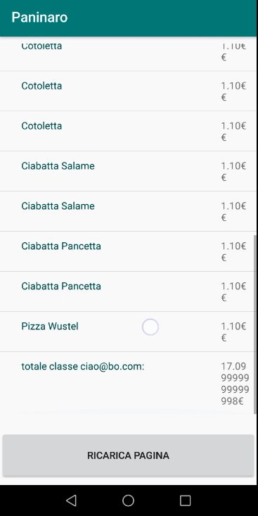
Interfaccia addetta alle vendite, vengono mostrati i prodotti ordinati per ogni classe e il costo totale.

Slide 11

E’ stata realizzata la versione online dell’app che contiene le stesse funzionalità presenti nell’applicazione. Nel sito è inserito il link per il download dell’applicazione.

Slide 12



L’applicazione è stata sviluppata per il nostro specifico contesto, ma con opportune modifiche può essere adattata a diverse realtà di interesse in cui vi è uno scambio di prodotti tra cliente e addetto alle vendite.
In particolare è stato pensato l’utilizzo in campo aziendale: l’azienda può direttamente dal dispositivo mobile ordinare i componenti necessari al fornitore.

